Slide 1

TRƯỜNG ĐẠI HỌC TRÀ VINH
KHOA KĨ THUẬT & CÔNG NGHỆ
BỘ MÔN CÔNG NGHỆ THÔNG TIN
BÁO CÁO ĐỒ ÁN CƠ SỞ NGÀNH
XÂY DỰNG HỆ THỐNG BÁN GAME VÀ TRÒ CHƠI ĐIỆN TỬ
GIẢNG VIÊN HƯỚNG DẪN: ThS. NGÔ THANH HUY | SINH VIÊN THỰC HIỆN: NGUYỄN NHỰT HÓA MSSV: 110122006 LỚP: DA22TTA KHÓA: 2022

Slide 2






NỘI DUNG BÁO CÁO
CHƯƠNG 1
CHƯƠNG 2
CHƯƠNG 3
CHƯƠNG 4
CHƯƠNG 5

Slide 3
NỘI DUNG BÁO CÁO
CHƯƠNG 1
TỔNG QUAN
1.1 Lý do chọn đề tài
1.2 Mô tả tổng quan đề tài

Slide 4
NỘI DUNG BÁO CÁO
CHƯƠNG 2
NGHIÊN CỨU LÝ THUYẾT
2.1 Python
2.2 Django
2.3 MySQL
2.4 Mô hình MVT

Slide 5
NỘI DUNG BÁO CÁO
CHƯƠNG 3
HIỆN THỰC HÓA NGHIÊN CỨU
3.1 Đặc tả yêu cầu hệ thống
3.2 Thiết kế cơ sở dữ liệu

Slide 6
NỘI DUNG BÁO CÁO
CHƯƠNG 4
KẾT QUẢ NGHIÊN CỨU
4.1 Các giao diện người dùng
4.2 Các giao diện người quản trị

Slide 7
NỘI DUNG BÁO CÁO
CHƯƠNG 5
KẾT LUẬN VÀ HƯỚNG PHÁT TRIỂN
5.1 Kết luận
5.2 Hạn chế
5.3 Hướng phát triển

Slide 8


CHƯƠNG 1
TỔNG QUAN

Slide 9
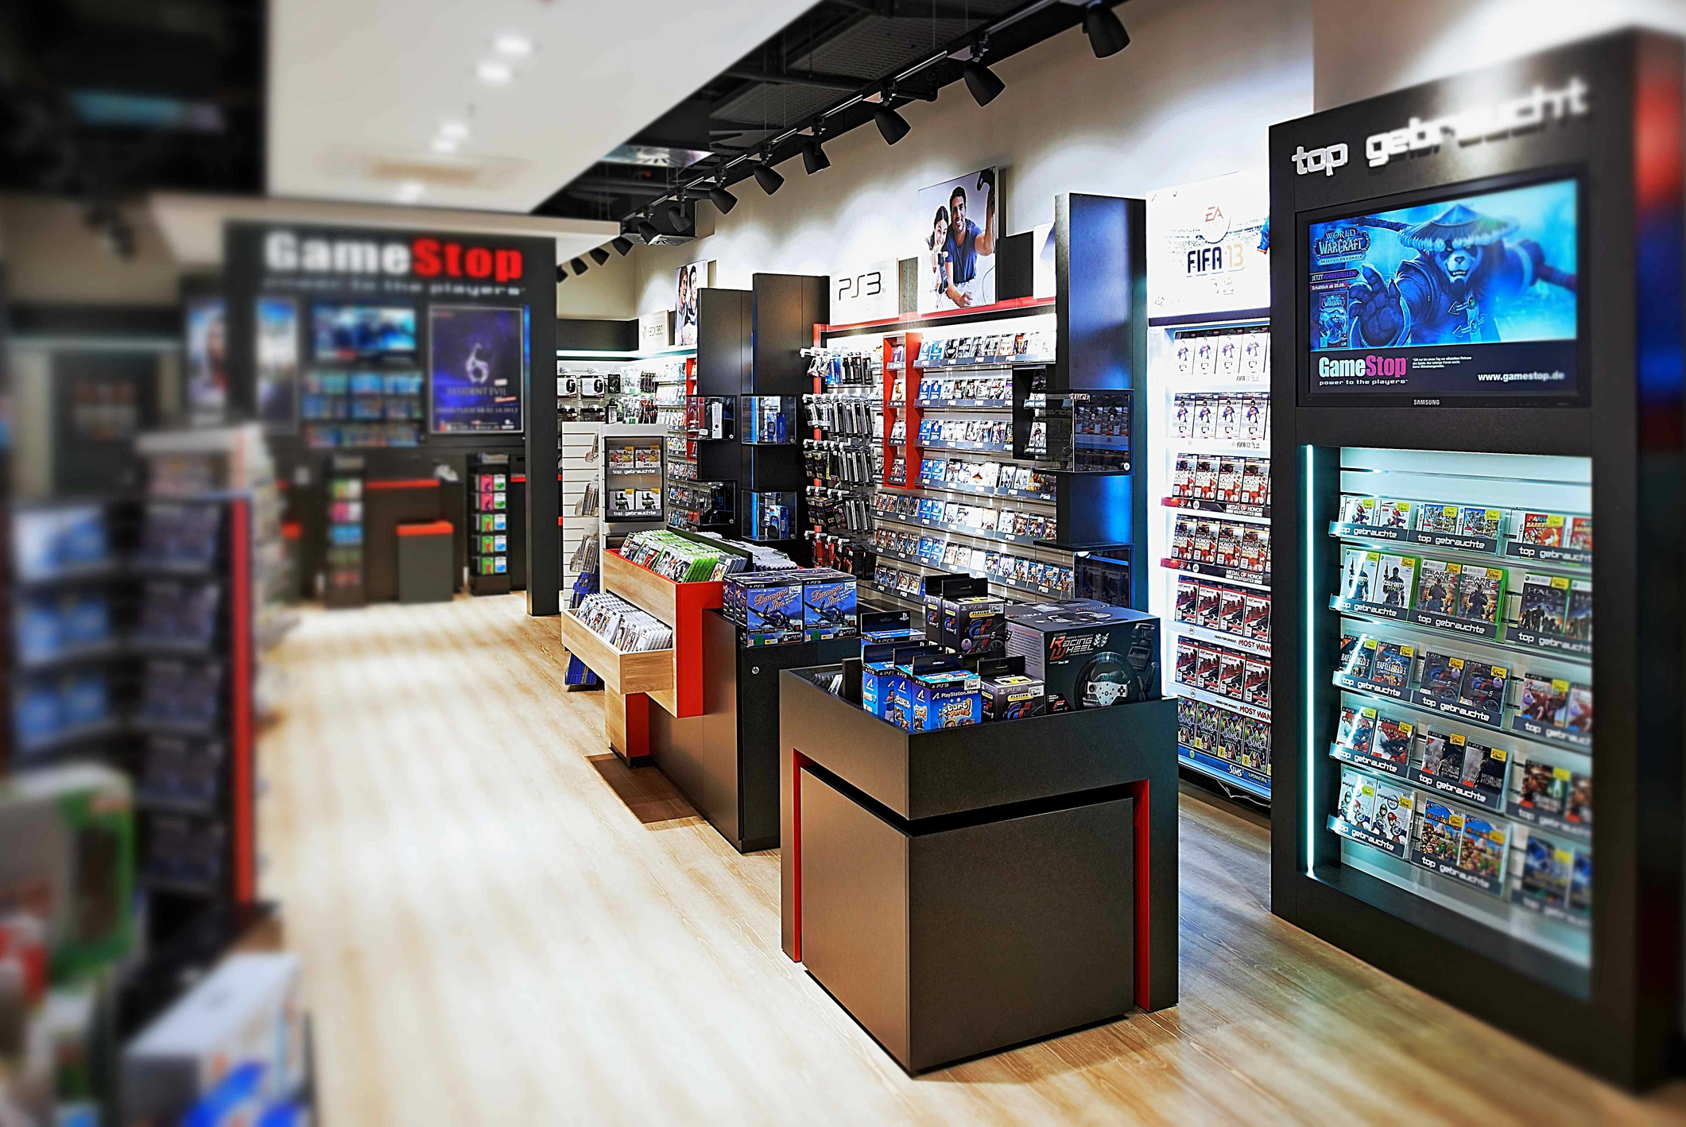
CHƯƠNG 1: TỔNG QUAN
1.1 Lý do chọn đề tài
Vì Python là một ngôn ngữ phổ biến, dễ học, và có ứng dụng rộng rãi trong phát triển web, phần mềm.
Django là một framework mạnh mẽ của Python, hỗ trợ xây dựng backend hiệu quả với các tính năng bảo mật, xử lý dữ liệu và logic phức tạp.
Đáp ứng nhu cầu quản lý sản phẩm, đơn hàng, và báo cáo cho cửa hàng, giúp tự động hóa quy trình kinh doanh.
Hệ thống cũng mang lại trải nghiệm tốt hơn cho người dùng nhờ giao diện thân thiện và tính năng tìm kiếm, giỏ hàng tiện ích.

Slide 10
CHƯƠNG 1: TỔNG QUAN
1.1 Lý do chọn đề tài
Vì Python là một ngôn ngữ phổ biến, dễ học, và có ứng dụng rộng rãi trong phát triển web, phần mềm.
Django là một framework mạnh mẽ của Python, hỗ trợ xây dựng backend hiệu quả với các tính năng bảo mật, xử lý dữ liệu và logic phức tạp.
Đáp ứng nhu cầu quản lý sản phẩm, đơn hàng, và báo cáo cho cửa hàng, giúp tự động hóa quy trình kinh doanh.
Hệ thống cũng mang lại trải nghiệm tốt hơn cho người dùng nhờ giao diện thân thiện và tính năng tìm kiếm, giỏ hàng tiện ích.

Slide 11
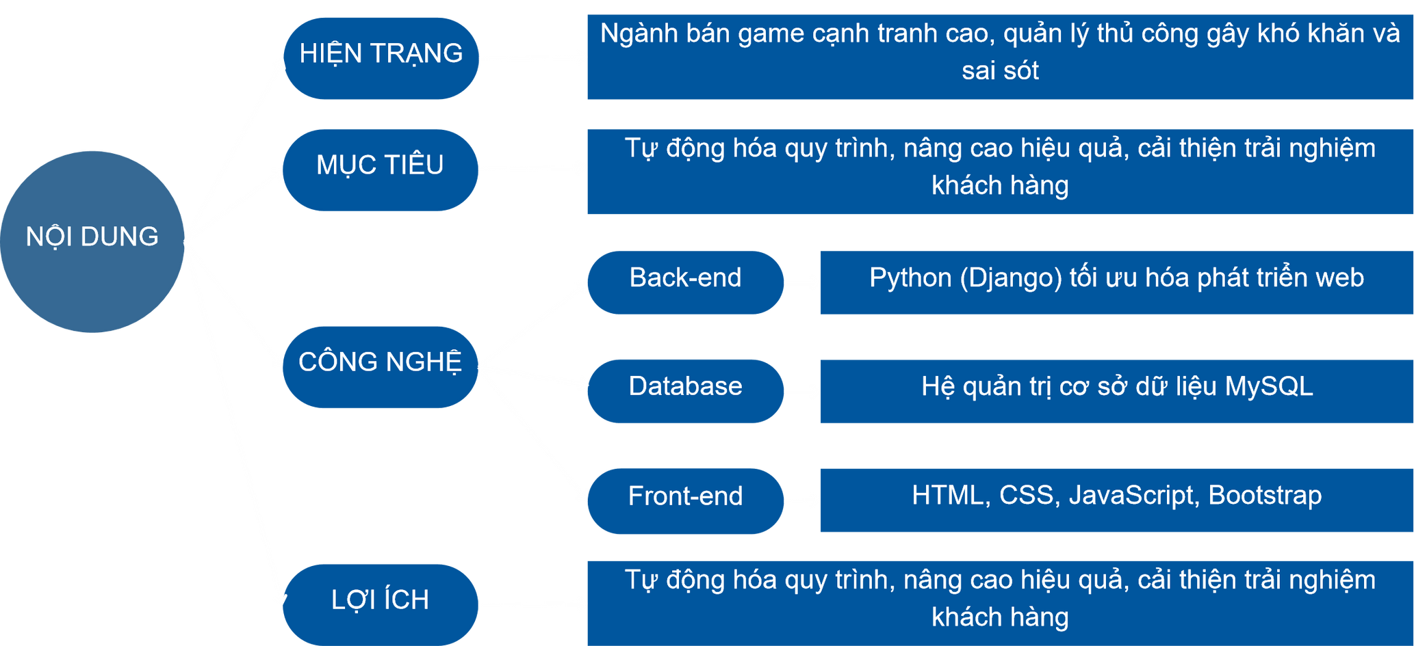
CHƯƠNG 1: TỔNG QUAN
1.2 Mô tả tổng quan đề tài

Slide 12
CHƯƠNG 2
NGHIÊN CỨU LÝ THUYẾT

Slide 13

CHƯƠNG 2: NGHIÊN CỨU LÝ THUYẾT
2.1 Ngôn ngữ Python
2.1.1 Giới thiệu về Python
Python là một ngôn ngữ lập trình bậc cao, phổ biến trong phát triển web, phần mềm, khoa học dữ liệu và máy học.
Hiệu quả, dễ học, đa nền tảng và được cung cấp miễn phí.
Guido van Rossum bắt đầu phát triển Python vào cuối thập niên 1980 như một ngôn ngữ kế thừa ABC và ra mắt phiên bản đầu tiên (Python 0.9.0) năm 1991.
Phiên bản mới nhất hiện nay là Python 3.13.1

Slide 14





01
Phát triển web phía máy chủ
2.1.2 Ứng dụng
05

Slide 15
01
Phát triển web phía máy chủ
02
Tự động hóa
2.1.2 Ứng dụng

Slide 16
01
Phát triển web phía máy chủ
02
Tự động hóa
2.1.2 Ứng dụng
03
Khoa học máy tính

Slide 17
01
Phát triển web phía máy chủ
02
Tự động hóa
2.1.2 Ứng dụng
03
Khoa học máy tính
04
IoT (Internet vạn vật)

Slide 18
01
Phát triển web phía máy chủ
02
Tự động hóa
2.1.2 Ứng dụng
03
Khoa học máy tính
04
IoT (Internet vạn vật)
05
Lập trình game

Slide 19
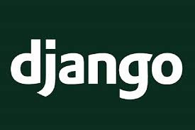
CHƯƠNG 2: NGHIÊN CỨU LÝ THUYẾT
2.2 FRAMEWORK DJANGO
2.2.1 Khái quát về Django
Django là web framework bậc cao, mã nguồn mở, phát triển bằng Python.
Một số lợi ích chính:
- Đơn giản hóa việc xây dựng ứng dụng web với module tái sử dụng.
- Hỗ trợ xác thực, truy vấn cơ sở dữ liệu, giảm mã lặp.
- Tăng hiệu suất và giảm thời gian phát triển.
Cộng đồng đông đảo, tài liệu phong phú.

Slide 20
CHƯƠNG 2: NGHIÊN CỨU LÝ THUYẾT
2.2 FRAMEWORK DJANGO
2.2.2 Ưu và nhược điểm của Django
ƯU ĐIỂM
Bảo mật cao: Mã hóa mật khẩu, xử lý lỗ hổng hiệu quả.
Cộng đồng lớn: Tài liệu phong phú, hỗ trợ mạnh mẽ.
Đơn giản, nhanh chóng: Code ngắn gọn, dễ học, loại bỏ mã lặp.
Mở rộng tốt: Phù hợp ứng dụng lớn (Dropbox, Mozilla, YouTube).
Đa nền tảng: Hỗ trợ Mac, Linux, Windows và nhiều cơ sở dữ liệu.

Slide 21
CHƯƠNG 2: NGHIÊN CỨU LÝ THUYẾT
2.2 FRAMEWORK DJANGO
2.2.2 Ưu và nhược điểm của Django
NHƯỢC ĐIỂM
Không tối ưu cho các dự án nhỏ
Yêu cầu kiến thức sâu

Slide 22
01
Views
2.2.3 Các thành phần chính trong Django

Slide 23
01
Views
02
URLS
2.2.3 Các thành phần chính trong Django
05

Slide 24
01
Views
02
URLS
2.2.3 Các thành phần chính trong Django
03
Models

Slide 25
01
Views
02
URLS
2.2.3 Các thành phần chính trong Django
03
Models
04
Templates

Slide 26
01
Views
02
URLS
2.2.3 Các thành phần chính trong Django
03
Models
04
Templates
05
Hệ thống quản trị tự động

Slide 27

CHƯƠNG 2: NGHIÊN CỨU LÝ THUYẾT
2.3 MySQL
2.3.1 Giới thiệu
MySQL: Hệ quản trị cơ sở dữ liệu mã nguồn mở, phát triển bởi Oracle, hoạt động theo mô hình client-server.
MySQL Workbench: Công cụ giúp thiết kế, quản lý, và tối ưu cơ sở dữ liệu MySQL dễ dàng.

Slide 28
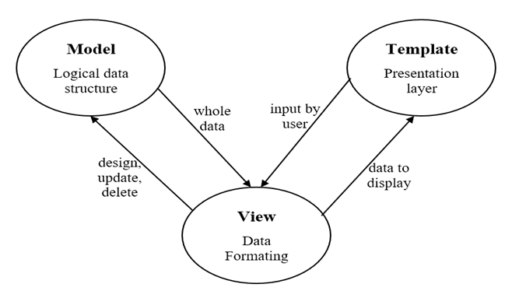
CHƯƠNG 2: NGHIÊN CỨU LÝ THUYẾT
2.4 MÔ HÌNH MVT
- MVT (Model-View-Template) là kiến trúc phần mềm mà Django sử dụng để tổ chức ứng dụng web:
Model: Quản lý dữ liệu và logic liên quan đến cơ sở dữ liệu.
View: Xử lý logic nghiệp vụ và trả về dữ liệu cho người dùng.
Template: Hiển thị dữ liệu bằng HTML, tạo giao diện người dùng.
- MVT giúp tách biệt rõ ràng giữa dữ liệu, logic, và giao diện, dễ bảo trì và mở rộng.

Slide 29
CHƯƠNG 3
HIỆN THỰC HÓA NGHIÊN CỨU

Slide 30
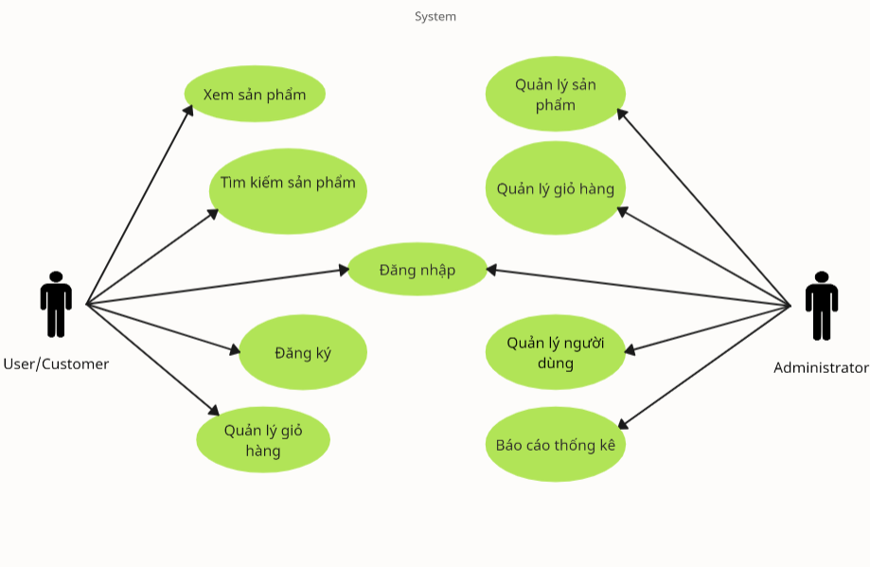
CHƯƠNG 3: HIỆN THỰC HÓA NGHIÊN CỨU
3.1 ĐẶC TẢ YÊU CẦU HỆ THỐNG:
Sơ đồ use-case chức năng

Slide 31
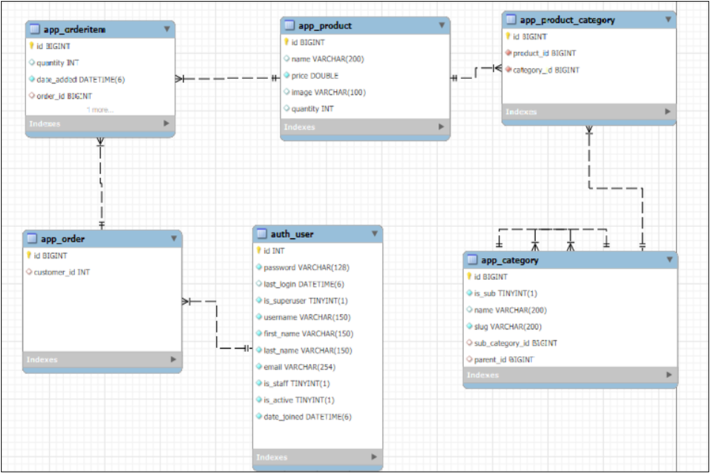
CHƯƠNG 3: HIỆN THỰC HÓA NGHIÊN CỨU
3.2 THIẾT KẾ CƠ SỞ DỮ LIỆU:
Mô hình cơ sở dữ liệu

Slide 32
CHƯƠNG 4
KẾT QUẢ NGHIÊN CỨU

Slide 33
CHƯƠNG 4: KẾT QUẢ NGHIÊN CỨU
4.1 GIAO DIỆN NGƯỜI DÙNG
4.1.1 TRANG CHỦ
Trang chủ là trang đầu tiên hiển thị khi người dùng truy cập vào website.
Giao diện trang chủ bao gồm thanh menu ngang, slide banner, footer, danh mục các sản phẩm hiện có cũng như danh mục các sản phẩm nổi bật.

Slide 34
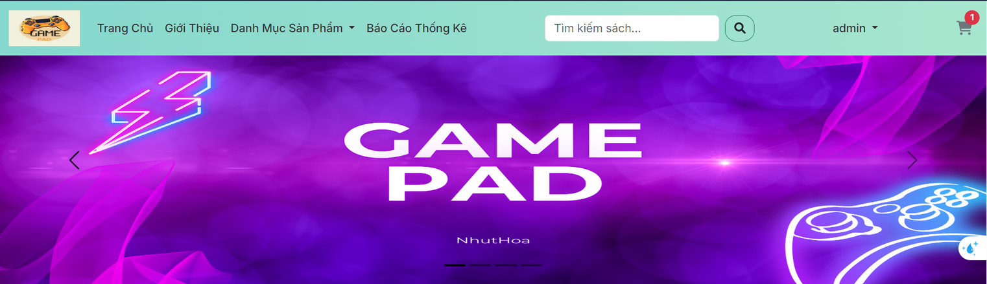
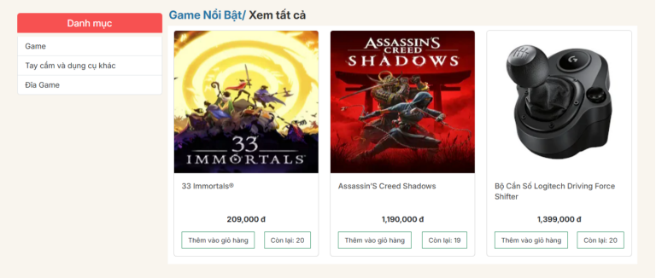
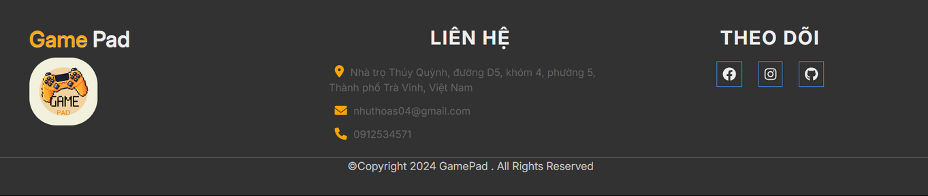
TRANG CHỦ WEBSITE
HEADER CHUNG
PHẦN THÂN TRANG CHỦ
FOOTER CHUNG

Slide 35
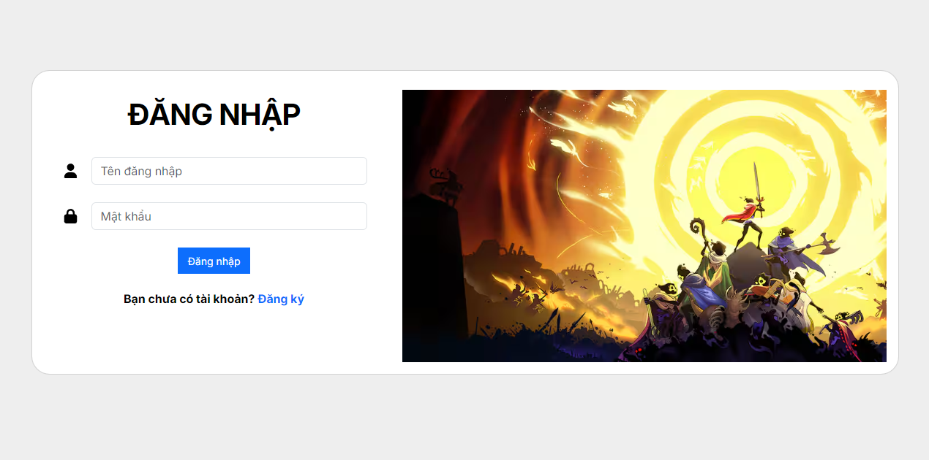
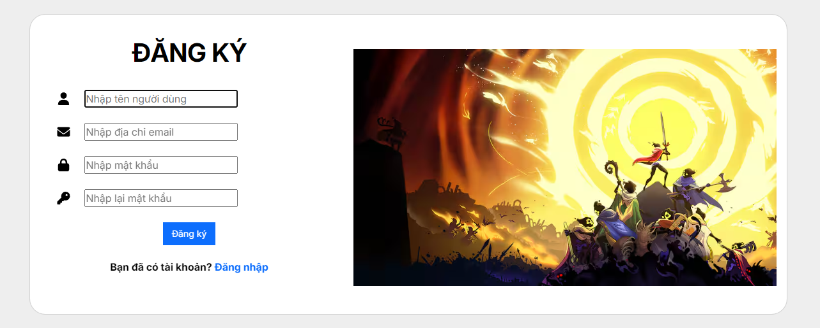
CHƯƠNG 4: KẾT QUẢ NGHIÊN CỨU
4.1 GIAO DIỆN NGƯỜI DÙNG
4.1.2 Trang đăng ký và đăng nhập

Slide 36
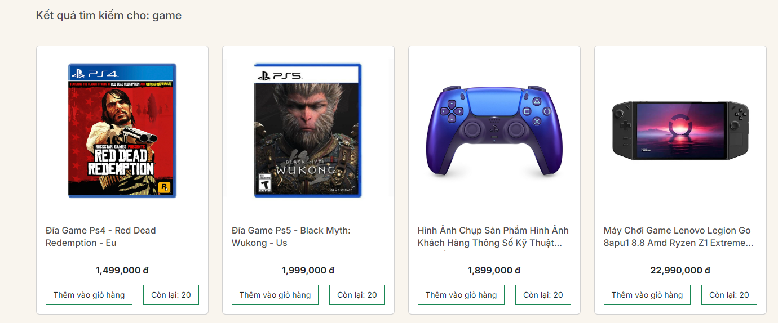
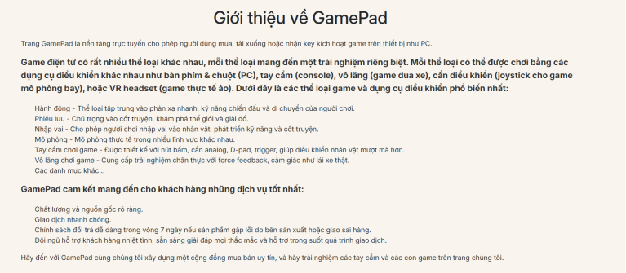
CHƯƠNG 4: KẾT QUẢ NGHIÊN CỨU
4.1 GIAO DIỆN NGƯỜI DÙNG
4.1.3 Trang kết quả tìm kiếm và giới thiệu

Slide 37
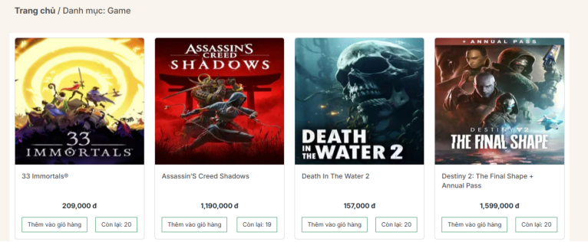
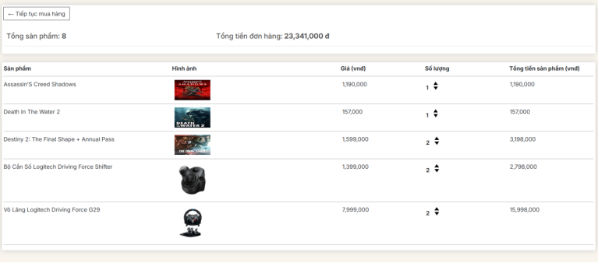
CHƯƠNG 4: KẾT QUẢ NGHIÊN CỨU
4.1 GIAO DIỆN NGƯỜI DÙNG
4.1.4 Trang sản phẩm và giỏ hàng

Slide 38
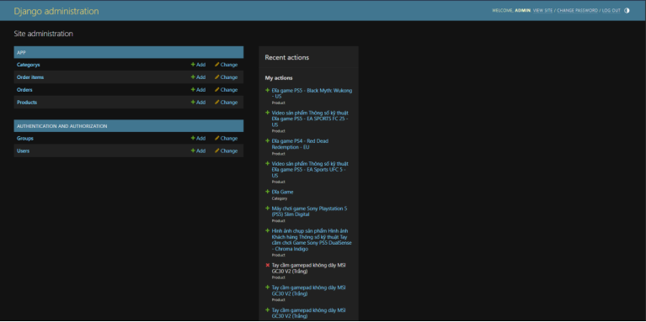
CHƯƠNG 4: KẾT QUẢ NGHIÊN CỨU
4.2 GIAO DIỆN NGƯỜI QUẢN TRỊ
4.2.1 Trang chủ quản trị

Slide 39
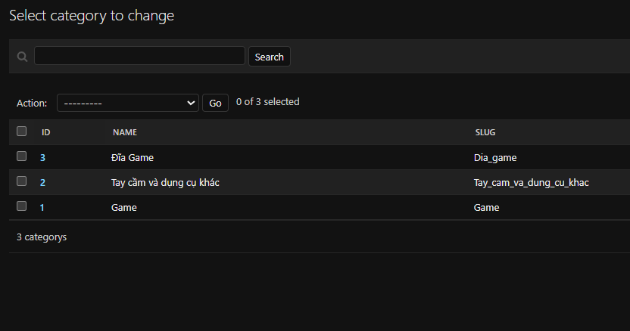
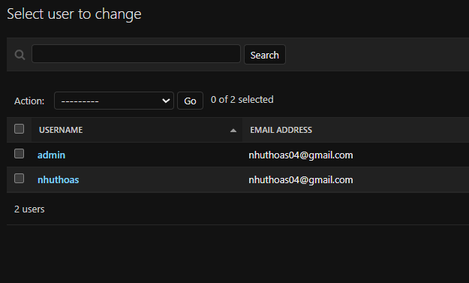
4.2.2 Các trang quản lý
a) QUẢN LÝ DANH MỤC SẢN PHẨM
b) QUẢN LÝ NGƯỜI DÙNG

Slide 40
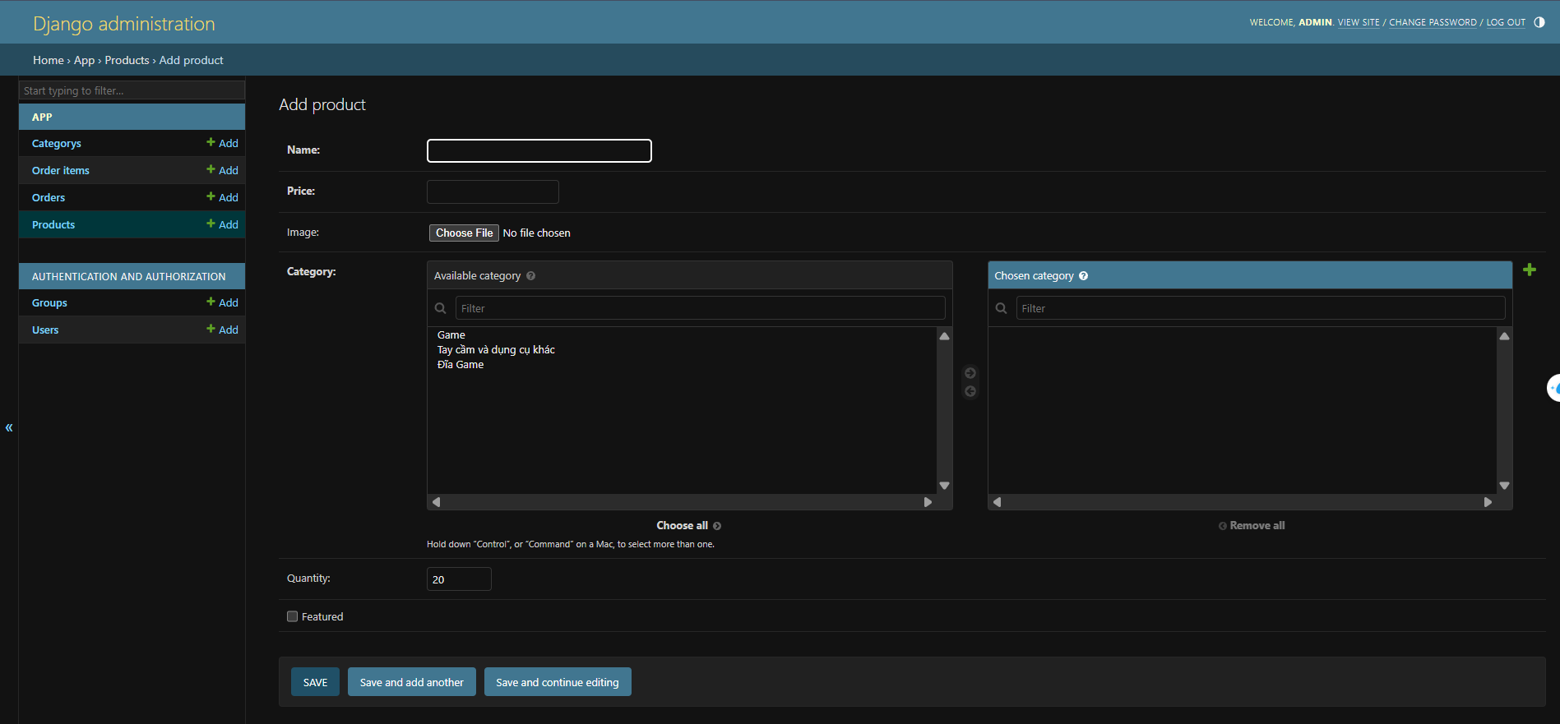
4.2.2 Các trang quản lý
c) QUẢN LÝ SẢN PHẨM

Slide 41
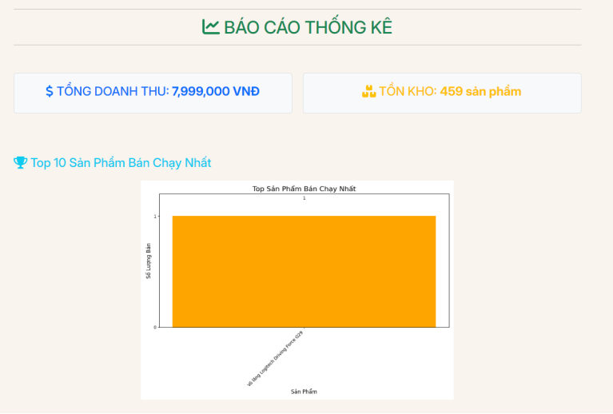
4.2.3 Trang báo cáo
d) TRANG BÁO CÁO

Slide 42
CHƯƠNG 5
KẾT LUẬN VÀ HƯỚNG PHÁT TRIỂN

Slide 43
01
Đã xây dựng thành công hệ thống quản lý bán game sử dụng Python và Django.
5.1 KẾT QUẢ ĐẠT ĐƯỢC

Slide 44
01
Đã xây dựng thành công hệ thống quản lý bán game sử dụng Python và Django.
02
Hệ thống đáp ứng các yêu cầu cơ bản.
5.1 KẾT QUẢ ĐẠT ĐƯỢC

Slide 45
01
Đã xây dựng thành công hệ thống quản lý bán game sử dụng Python và Django.
02
Hệ thống đáp ứng các yêu cầu cơ bản.
5.1 KẾT QUẢ ĐẠT ĐƯỢC
03
Giao diện thân thiện, dễ sử dụng và dễ bảo trì nhờ mô hình MVT của Django.

Slide 46
01
Đã xây dựng thành công hệ thống quản lý bán game sử dụng Python và Django.
02
Hệ thống đáp ứng các yêu cầu cơ bản.
5.1 KẾT QUẢ ĐẠT ĐƯỢC
03
Giao diện thân thiện, dễ sử dụng và dễ bảo trì nhờ mô hình MVT của Django.
04
Làm quen và nắm bắt sử dụng Django

Slide 47
01
Đã xây dựng thành công hệ thống quản lý bán game sử dụng Python và Django.
02
Hệ thống đáp ứng các yêu cầu cơ bản.
5.1 KẾT QUẢ ĐẠT ĐƯỢC
03
Giao diện thân thiện, dễ sử dụng và dễ bảo trì nhờ mô hình MVT của Django.
04
Làm quen và nắm bắt sử dụng Django
05
Hiểu rõ quy trình phát triển ứng dụng web từ thiết kế đến triển khai và vận hành

Slide 48
CHƯƠNG 5: KẾT QUẢ NGHIÊN CỨU
5.2 Hạn chế
5.3 Hướng phát triển
Chưa tích hợp thanh toán online.
Người dùng không thể chỉnh sửa thông tin cá nhân.
Báo cáo thống kê còn cơ bản.
Tính năng tìm kiếm chưa tối ưu.
Sản phẩm trong hệ thống hạn chế.
Giao diện chưa sinh động.
Phát triển chức năng thanh toán online (PayPal, VNPAY, MOMO).
Thêm trang chỉnh sửa thông tin cá nhân và lịch sử mua hàng.
Mở rộng báo cáo thống kê và phân tích xu hướng.
Tối ưu hóa tính năng tìm kiếm với lọc và sắp xếp.
Nâng cấp giao diện với Bootstrap hoặc CSS.

Slide 49
THANK YOU!
FOR YOUR ATTENTION

